Slide 1
Triz 40
Mohamed, elin, safouane, Jorden Go

Slide 2
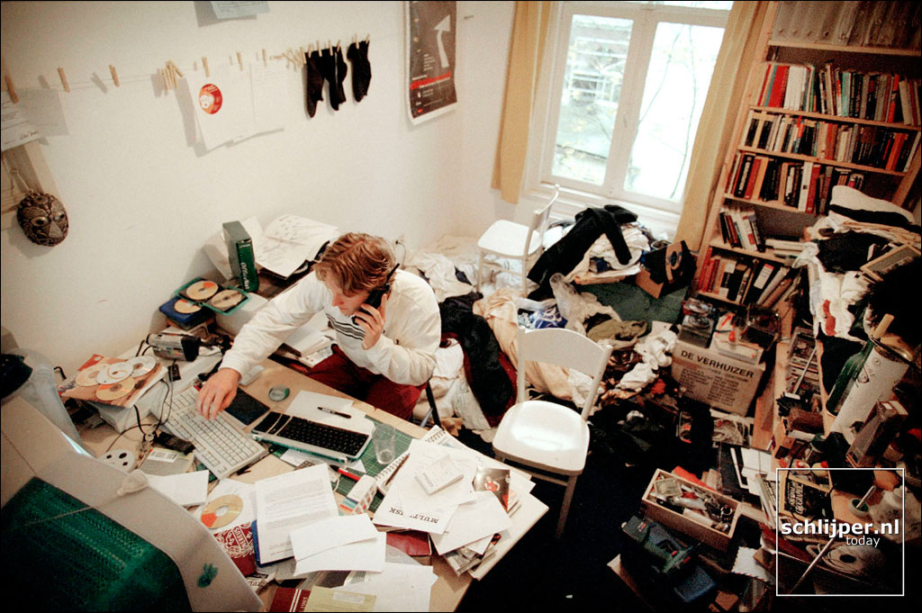
Probleem
Weining ruimte in studentenkamers
Te duur

Slide 3
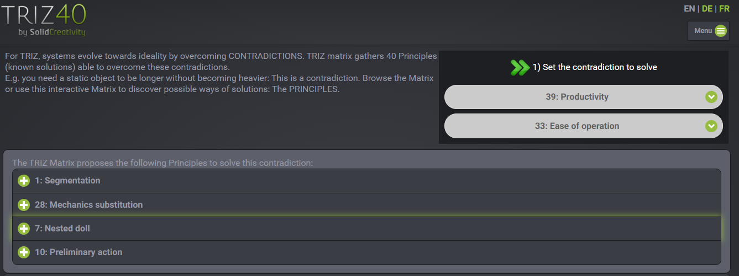
Triz matrix
FEATURE TO IMPROVE
39. Productiviteit
FEATURE TO PRESERVE
33. bedieningsgemak
Matryoshka poppen
Producten in elkaar laten passen

Slide 4
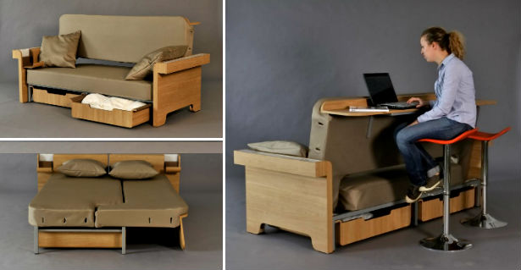
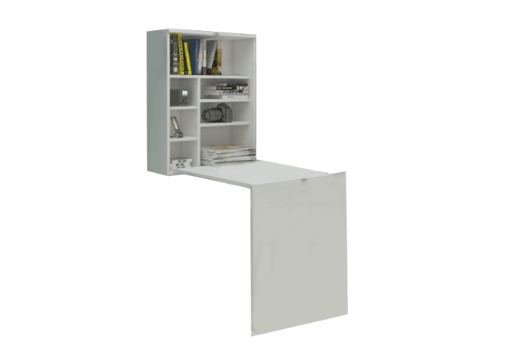
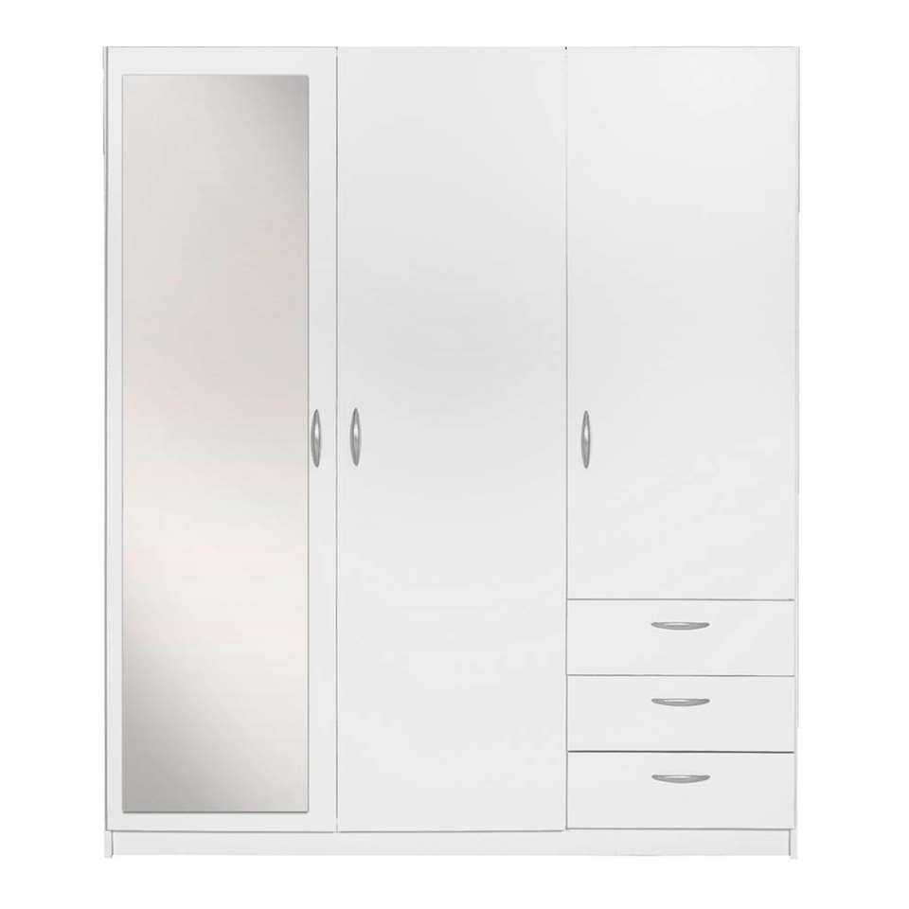
Oplossing 1 TRIZ 7. Matryoshka poppen
Meer multifunctionele spullen
1. Bed + bank + bureau 2. eettafel+ kast 3 kast + spiegel
3,5 vierkante meter (bxlxh) 57 x 26 x 89 cm (bxlxh) 175 x 146 x 50 cm

Slide 5
Einde

